Slide 1

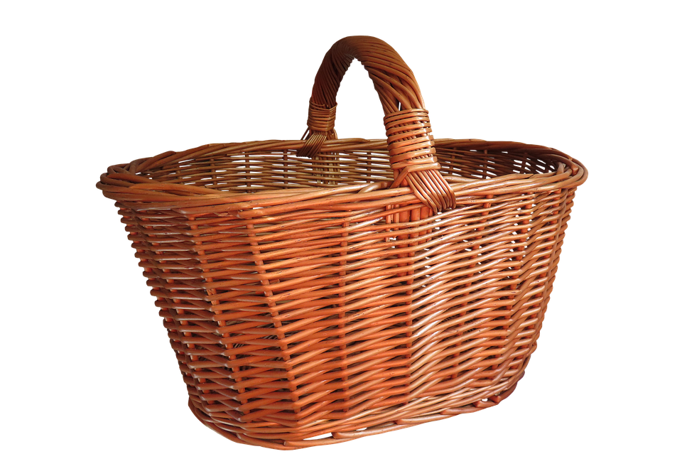
YOOJIN TOUR
MAIN SEOUL
HAN-RIVER
LOTTE-BUILDING
VINTAGE
신포동
동묘
LOCAL
MARKET(SEOUL)
MARKET(INCHEON)
문의사항 QnA
LOG-IN
MY WISHLIST
010-1234-5678

Slide 2
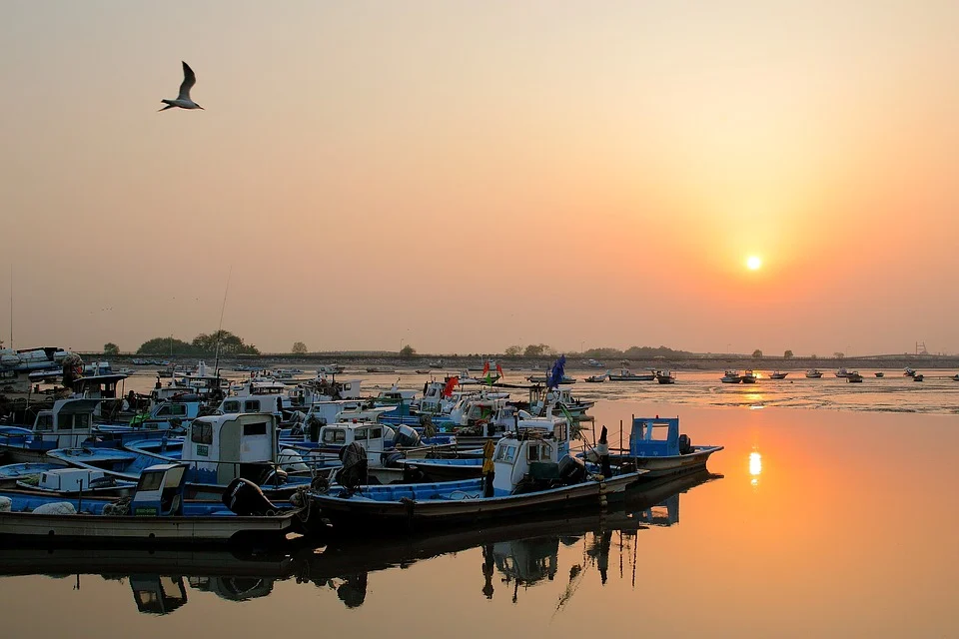
MAIN SEOUL
HAN-RIVER
LOTTE-BUILDING
VINTAGE
신포동
동묘
LOCAL
MARKET(SEOUL)
MARKET(INCHEON)
문의사항 QnA
SORAE FISH MARKET TOUR(소래어시장투어)
상세설명<a href=“인천관광공사 등”>
예약하기
년
월
일
back

Slide 3
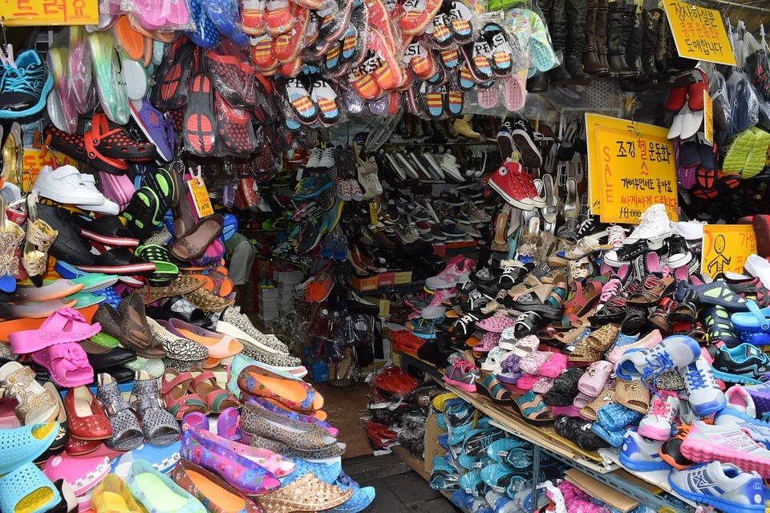
MAIN SEOUL
HAN-RIVER
LOTTE-BUILDING
VINTAGE
신포동
동묘
LOCAL
MARKET(SEOUL)
MARKET(INCHEON)
문의사항 QnA
My wish list
LOCAL MARKET(SEOUL)
예약 :2021-08-01
LOCAL MARKET(INCHEON)
예약 :2021-08-02
back

Slide 4
MAIN SEOUL
HAN-RIVER
LOTTE-BUILDING
VINTAGE
신포동
동묘
LOCAL
MARKET(SEOUL)
MARKET(INCHEON)
문의사항 QnA
문의사항
Mail to | Yoojin@gmail.com
Title
<a href=“내 인스타그램“>
back

